Slide 1
Att undervisa om aktivt medborgarskap: demokrati, mångfald och en öppen framtid
Nyckeln till framtiden – den svenskspråkiga skolan år 2040
Pia Mikander
Universitetslektor i historiens och samhällslärans didaktik, Helsingfors universitet
pia.mikander@helsinki.fi

Slide 2
Hur kan vi få unga att drömma om en bättre framtid – en fråga om demokrati och mångfald
En fråga om demokrati och mångfald - inte bara min framtid
Henrik Arnstad (2018): se demokrati som en ideologi, en strävan mot ständigt ökande inkludering – mångfalden är demokratins resurs
Sant (2019): demokrati i skolundervisning tar inte nödvändigtvis ställning till olika minoriteters möjlighet att göra sin röst hörd
Mikander & Satokangas (på kommande): läroböcker i samhällslära presenterar en relativt smal bild av aktivt medborgarskap
Eskelinen (2018): hur gymnasieelever har tappat förmågan till utopier
(men att bara be unga beskriva sitt drömsamhäller kanske inte räcker)

Slide 3
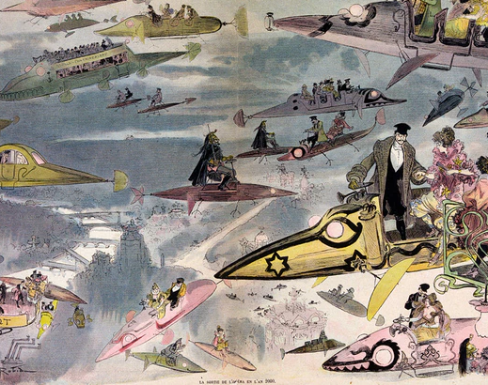
Utopier
Att tänka radikalt annorlunda
Att föreställa sig ett annat sätt att organisera sig kollektivt (se Graeber & Wengrow 2021)
Ofta kopplad till konsten, ex sci-fi-litteratur

Slide 4
Utopi inom utbildning (Peterson & Freeman 2006)
Utopier har varit bärande inom utbildningen fram till 1970-talet (Europa & USA) – avspeglar en idé om att samhället var ”färdigt” eller åtminstone på väg att bli det
Hopp, framsteg och säkerhet som stabila delar av livet
-> utopier sedan dess: uppfattats som naiva, politisk vilja att se bortom de givna samhällsramarna allt svårare att få syn på
Samtidigt: barn/unga som förespråkare för utopier – förmåga till fantasi och att tänka utanför ramar!
Hur kan utbildning närma sig ett mera grundläggande framtidsvisionerande inom ramen för aktivt medborgarskap?
(alla pedagogiska tänkare har haft någon slags samhällsvision!)

Slide 5
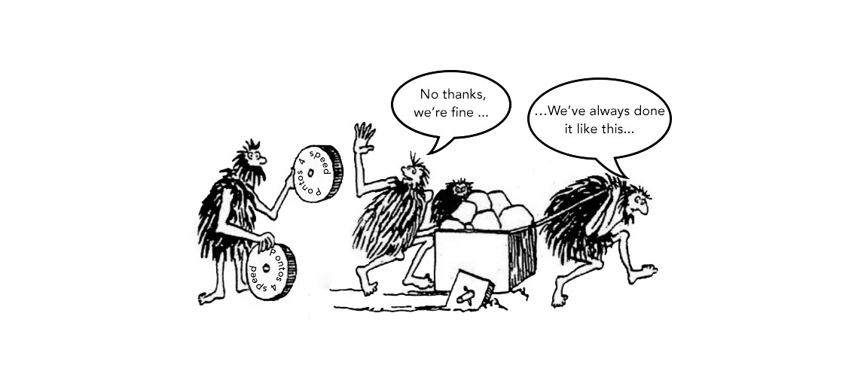
Hur få elever att våga drömma?
Eskelinen (2018): filosofilärare påpekar att det är svårare nu än tidigare att få elever att föreställa sig drömsamhällen eller alternativa sätt att organisera samhället
-att föreställa sig något bättre blir en fråga om privata projekt (t.ex. att downshifta, hitta sitt eget sätt att leva bättre)
-utopier blir att förvara något gammalt (ex ”välfärdsstaten”) inte att föreställa sig något bortom dagens möjligas gränser (Bauman 2015: Retropia)
-en möjlig förklaring: politik som presenteras teknokratiskt, som låst eller som att välja mellan snäva alternativ
-Eskelinen: utopier behövs och kan uppnås genom samarbete mellan samhällsvetenskaper, pedagogik och konst

Slide 6
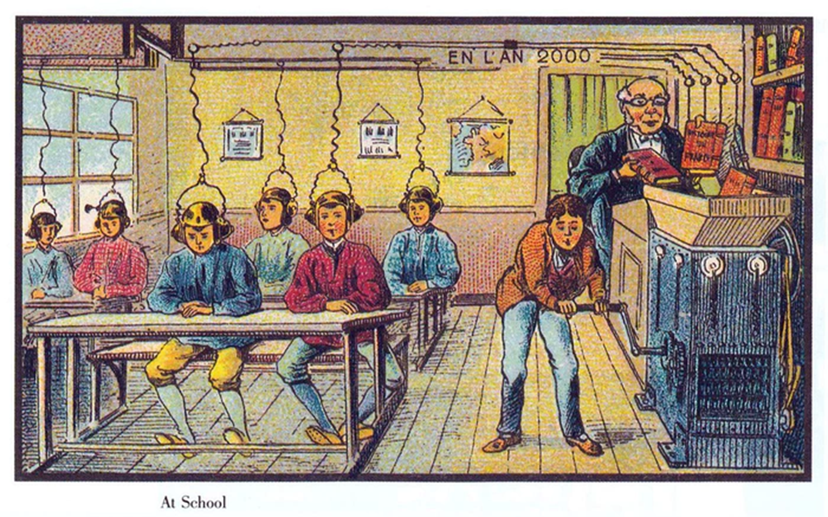
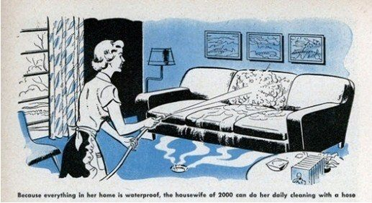
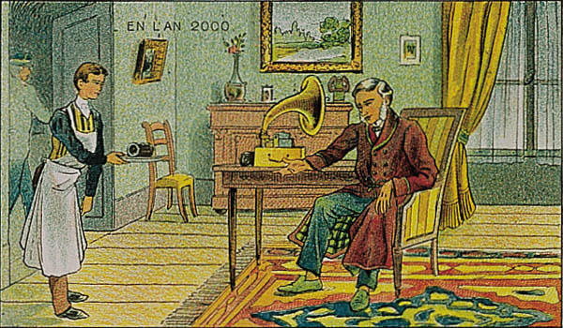
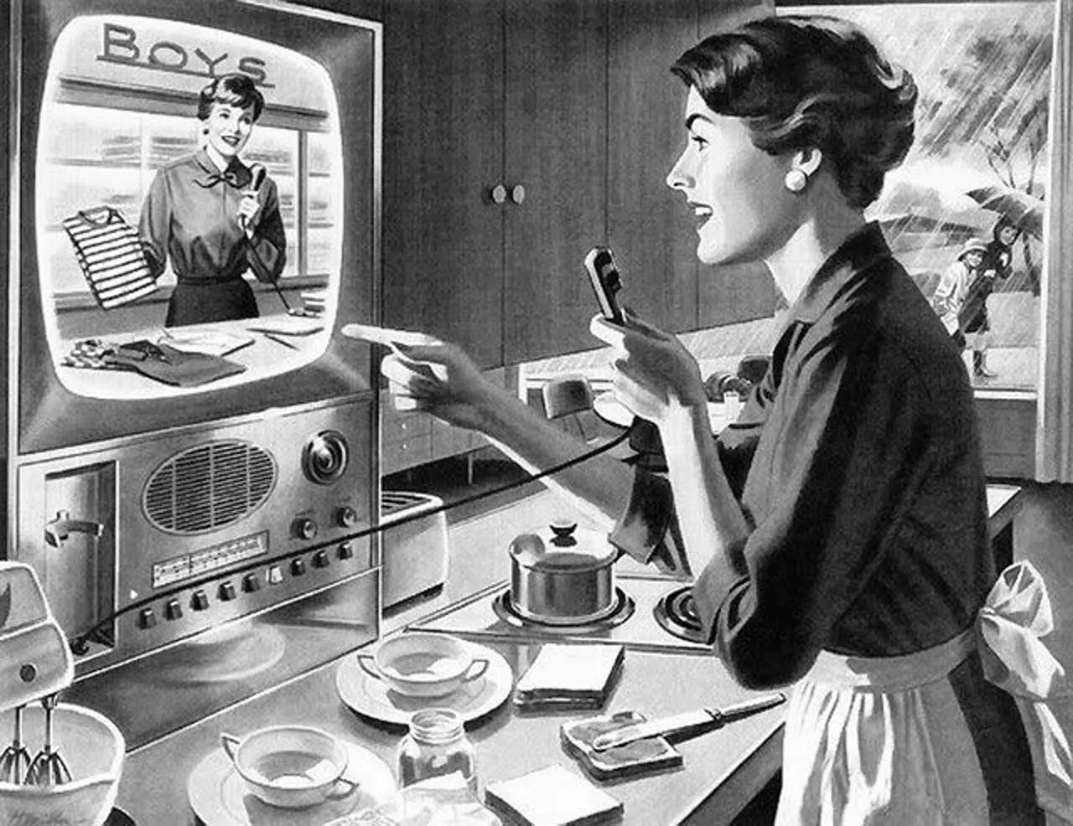
Framtidsvisioner som inte ifrågasatte normer

Slide 7
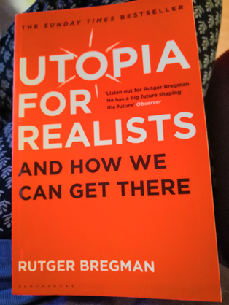
Rutger Bregman (2017): Utopia for realists
”If you were to draw up a list of the most influential professions, teacher would likely rank among the highest. This isn’t because teachers accrue rewards like money, power, or status, but because teaching shapes something much bigger – the course of human history…[The teacher] not only equips them for the future, but in the process also has a direct hand in shaping the future.”
Klassrummet kunde vara en arena för förändring, men är det sällan. Debatter om utbildning fokuserar alltför mycket på form, och som svar på ”framtidens utmaningar” – som om man kunde förbereda sig för att ”klara sig så bra som möjligt” i ett predestinerat samhälle, bli flexibel, i stället för att skapa ett samhälle.
Fråga inte: ”Vilka kunskaper och färdigheter behöver eleverna för att klara sig på 2040-talets arbetsmarknad?” (Svaret blir kreativ skatteplanerare el dyl) utan: ”Vilka kunskaper och färdigheter vill vi att våra barn ska ha på 2040-talet?” ”This is a question trend watchers can’t answer. How could they? They only follow the trends, they don’t make them. That part is up to us”

